Slide 1
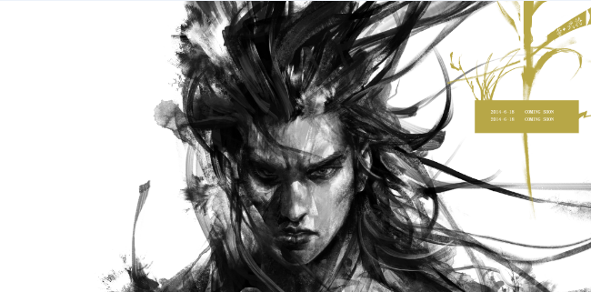
《刀锋铁骑》

Slide 2
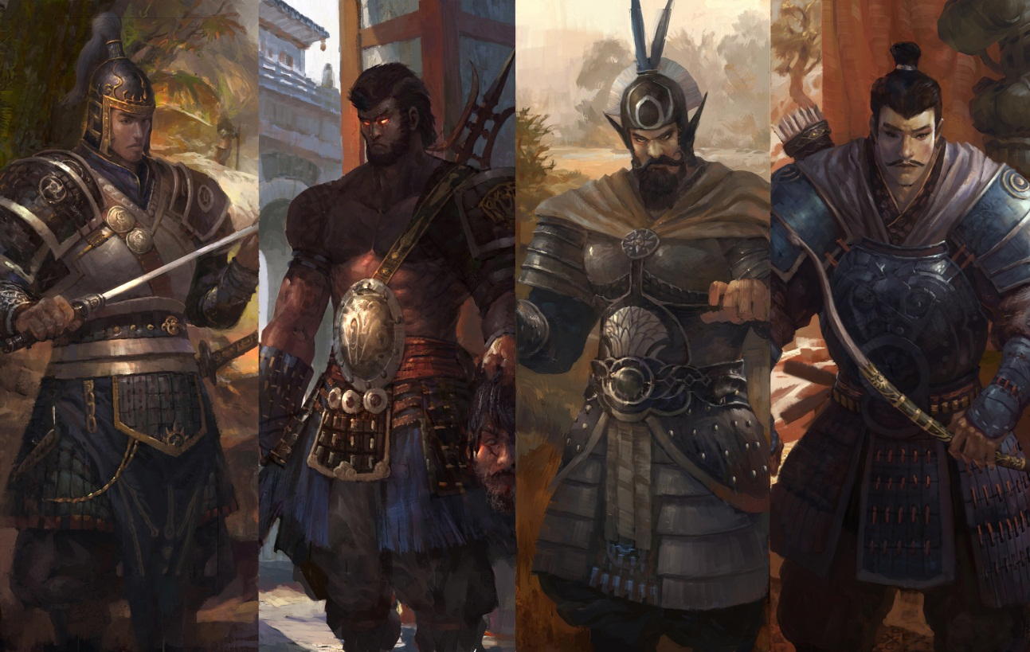
产品名称：刀锋铁骑
游戏类型：动作类
美术风格：3D写实
项目背景：产品目前处于研发阶段，还未进行封测
《刀锋铁骑》是由腾讯游戏旗下北极光工作室2013年重点打造的一款创新3D动作类网游。游戏真实还原中国历史著名战役，玩家可扮演不同兵种，骑、射、刺、砍、运用丰富的冷兵器作战。其丰富的关卡战斗模式、多样的兵种搭配和武将选择、真实的战场氛围以及百人对战的宏大战斗规模将给人带来不一样的真实战争体验。此外游戏衍生的武将卡收集、家园、军团城寨建设、武器打造等社交类玩法也使整个战争体验更加丰满。

Slide 3
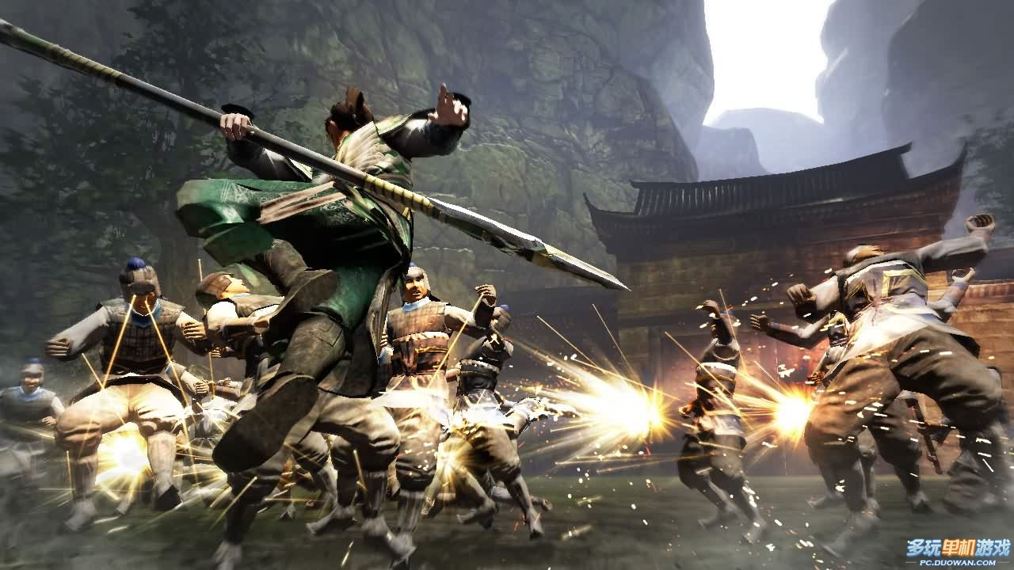
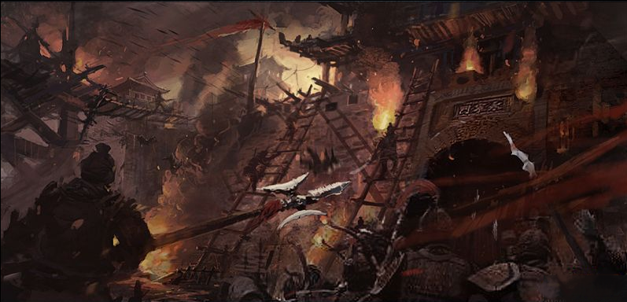
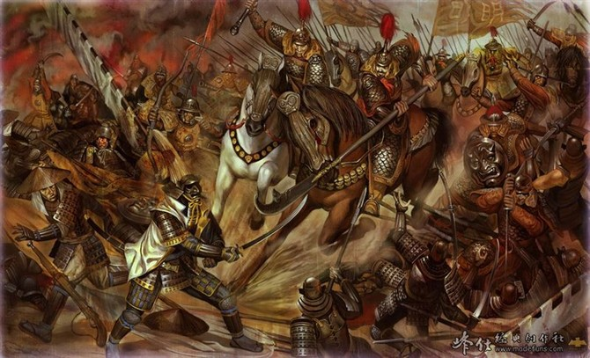
最还原本性的血性战斗
最还原战争的丰富模式
最还原历史的著名战役

Slide 4
检视产品
产品分析
特色玩法:
游戏题材:
游戏类型:
画面风格:
产品背书:
促销信息:
冷兵器豪爽战斗
还原中国历代历史战役、武将
3D写实
硬朗、爽快
无
？
真实的
战争
体验
豪爽
战斗
真实
战役
硬朗的风格

Slide 5
检视产品
产品分析
我没有长枪短炮，我没有助攻外援，我只有我一副无所畏惧的身躯和心灵，胜败皆为我的实力！
特色玩法:
游戏题材:
游戏类型:
画面风格:
产品背书:
促销信息:
冷兵器豪爽战斗
还原中国历代历史战役、武将
3D写实
硬朗、爽快
无
？

Slide 6
品类定位
全球首款实力派 战争网游
刚强、实力、胆色集一身，英雄必有的气质
战争，验证实力的最佳场地
这是一个硬派战场，靠实力成就英雄
——刚强、实力、胆色者居之！
这是一个男人强弱的检验战场
——高手如云、深不见底，好男儿不可不闯！

Slide 7
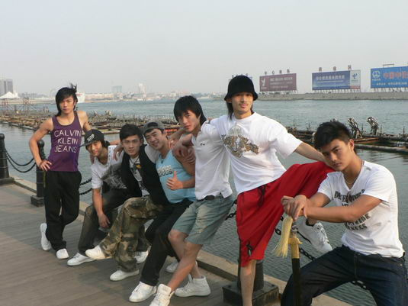
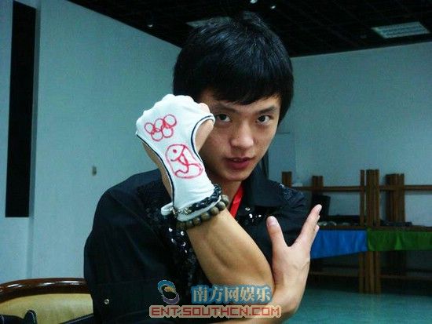
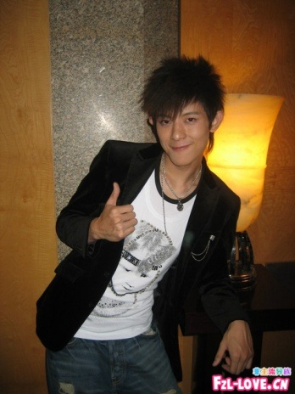
我们的用户是谁？
最有价值的消费群定义：
- 17-24岁，较网游玩家平均年龄略偏小；
- 男性为主；
- 他们本就是网游玩家，偏好技巧类FPS为主要玩法的网游；
- 他们看《英雄无敌》这样的电影电影，崇拜有情魄力、血气方刚的硬汉英雄。

Slide 8
他们的内心冲突
他们的渴望与现实
他们满怀热血，迫切渴望展现自己血性真男儿的一面，像电影中的英雄般无所畏惧，为某种东西拼搏证明自己
但现实中却不得不被父母、道德和平淡的社会生活所束缚，不敢放胆也没有时机去逞英雄，让别人说：有实力、够男人！

Slide 9
他们的内心冲突
展现实力 VS 没法去拼
我们的消费者，周身散发的胆气和拼劲
渴望被鼓励：血性男儿有实力，勇者无畏！

Slide 10
被认可有实力正是他们所热爱的！
全球首款实力派战争网游《刀锋铁骑》
正是有着同样热血的男人（同类）聚集的战场，
正是血性男儿应无所畏惧去拼去搏的战场！
这里，正是可大大展现你最真实实力的地方！

Slide 11
产品定位
实力派战争
展示实力 VS 不敢去拼
无所畏惧！
《刀锋铁骑》鼓励同样有血性的男儿，在战争中无畏闯荡！
如果你有实力，就不该错过实力派战争，刀锋铁骑！

Slide 12
《刀锋铁骑》的态度关键词？

Slide 13
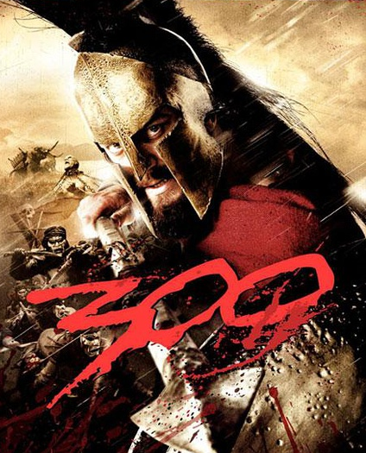
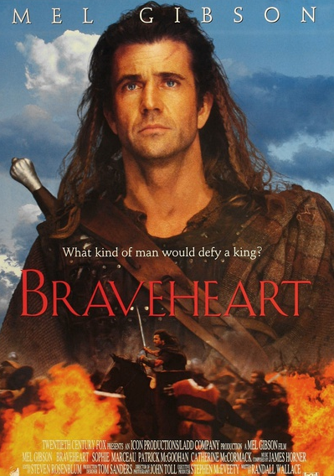
态度界定
硬派
敢想敢做气场比强壮的身躯更让人敬畏！
张扬
说战就战，这是男人的骨气！
无畏
就算打不过你，我就是敢和你拼！
血性
战，是血液里的DNA
实力
没有长枪短炮、没有助攻呐喊，我有我的身躯、力量、技术，向前！！

Slide 14
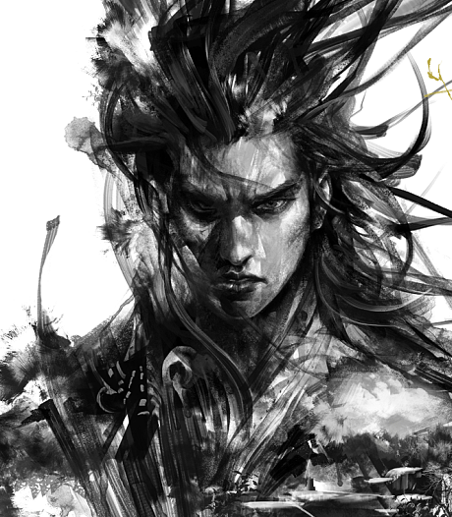
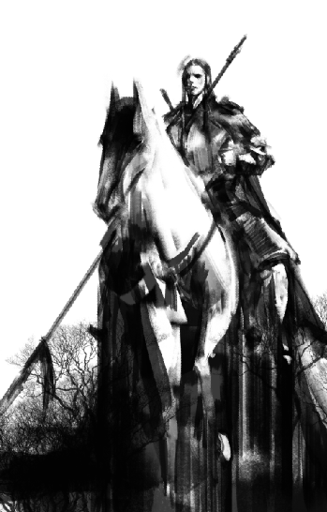
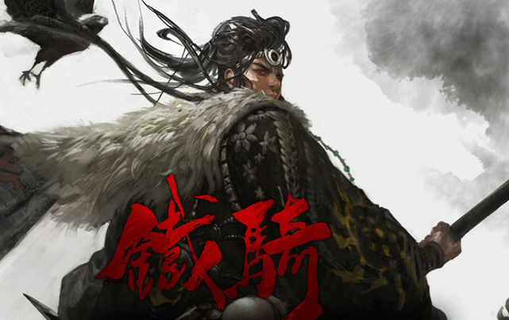
原画风格展示

Slide 15
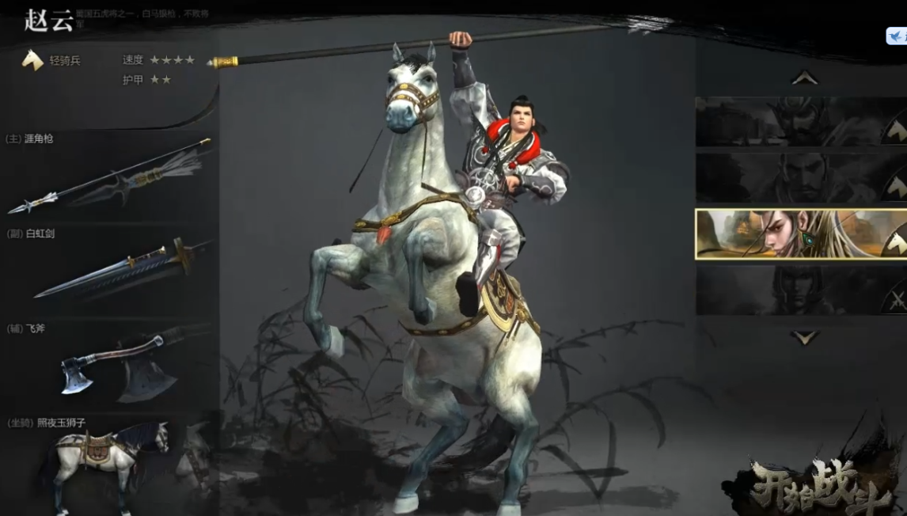
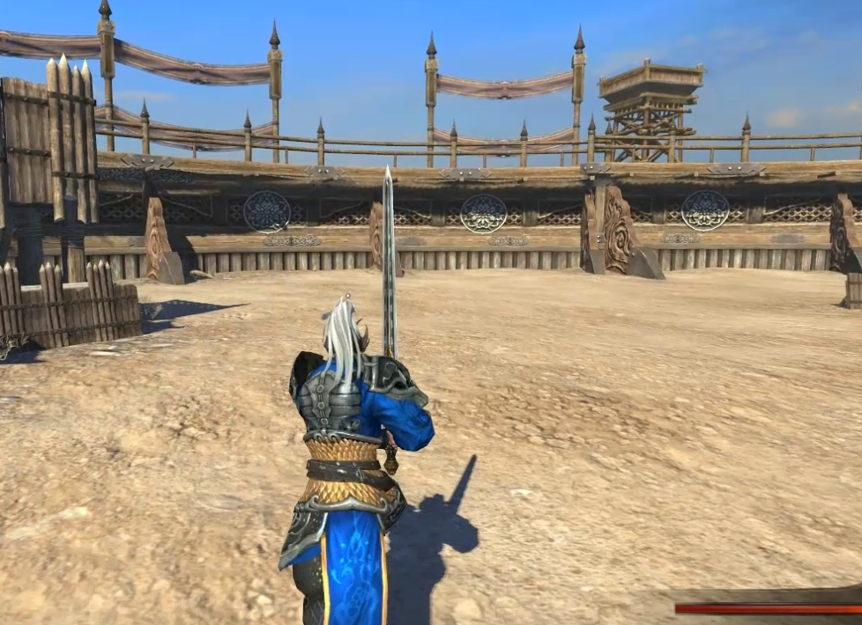
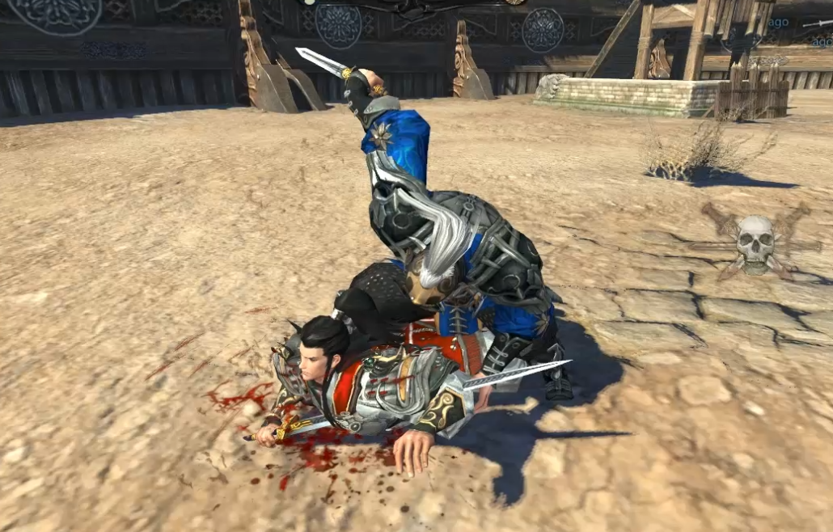
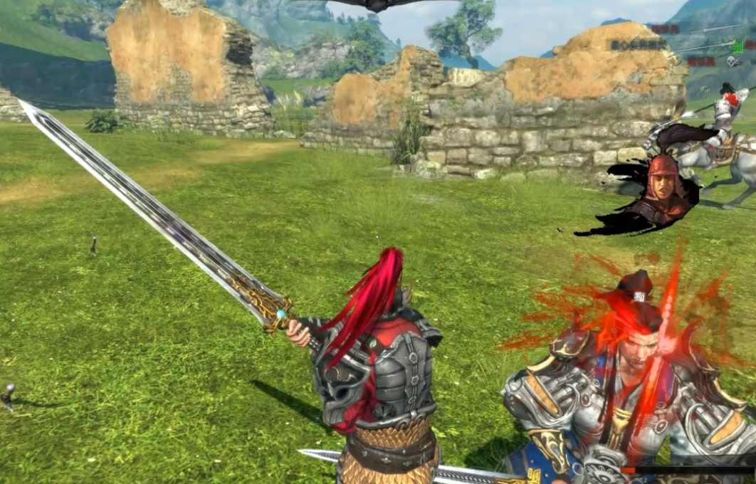
游戏截图展示

